Slide 1
Управление Россельхознадзора по Республике Мордовия
и Пензенской области
Отдел
государственного
ветеринарного надзора на
Государственной границе РФ
и транспорте
по Пензенской области
1

Slide 2
Управление Россельхознадзора по Республике Мордовия
и Пензенской области
Отдел государственного ветеринарного надзора на Государственной границе Российской Федерации и транспорте по Пензенской области является структурным подразделением Управления Федеральной службы по ветеринарному и фитосанитарному надзору по Республике Мордовия и Пензенской области, осуществляющим деятельность в области обращения лекарственных средств для ветеринарного применения.
2

Slide 3
Управление Россельхознадзора по Республике Мордовия
и Пензенской области
Во исполнение поручения Федеральной службы по ветеринарному и фитосанитарному надзору проведено присвоение категорий риска всем объектам государственного надзора, осуществляющим на территории Пензенской области деятельность в сфере обращения лекарственных средств для ветеринарного применения, в соответствии с Критериями отнесения объектов государственного надзора в сфере обращения лекарственных средств для ветеринарного применения к определённой категории риска. На основании принятых решений об отнесении объектов государственного надзора в сфере обращения лекарственных средств для ветеринарного применения к определённой категории риска был составлен и утверждён Перечень соответствующих объектов.
6

Slide 4
Управление Россельхознадзора по Республике Мордовия
и Пензенской области
Количество поднадзорных хозяйствующих субъектов | 374
«Значительный риск» | 6
«Средний риск» | 1
«Умеренный риск» | 367
«Низний риск» | 0
7

Slide 5
Управление Россельхознадзора по Республике Мордовия
и Пензенской области
КАТЕГОРИЯ «ЗНАЧИТЕЛЬНЫЙ РИСК»
7

Slide 6
Управление Россельхознадзора по Республике Мордовия
и Пензенской области
КАТЕГОРИЯ «УМЕРЕННЫЙ РИСК»
7

Slide 7
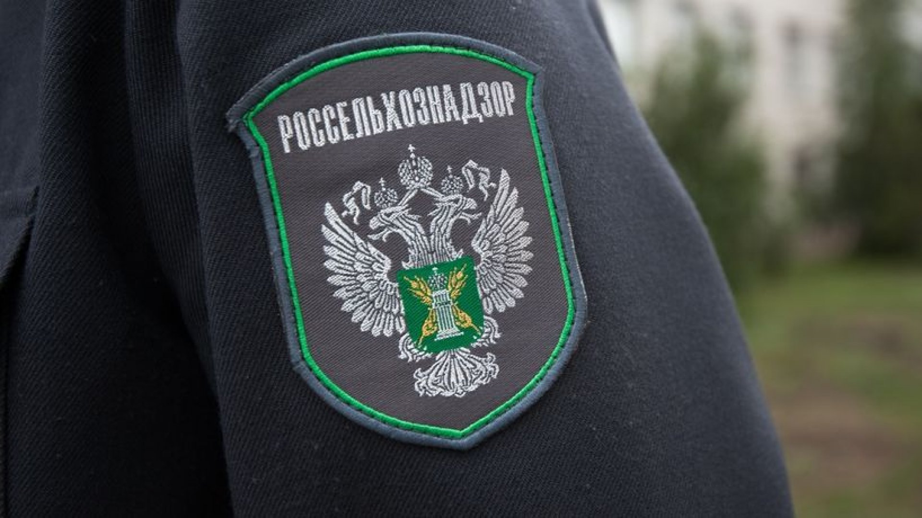
Управление Россельхознадзора по Республике Мордовия
и Пензенской области
Благодаря профилактической работы для разъяснения субъектам хозяйствования обязательных требований государственного надзора в сфере обращения лекарственных препаратов, а также для предупреждения нарушения обязательных требований во втором квартале 2018 года проведены 2 проверки, выписано 2 предписания, оформлены 2 административных протокола, наложено штрафов на сумму 4 тысячи рублей.
7

Slide 8
Управление Россельхознадзора по Республике Мордовия
и Пензенской области
Основным нарушением в результате проведенных мероприятий является 2 нарушения по ч.2 ст.14.1 КоАП РФ осуществление предпринимательской деятельности без специального разрешения (лицензии), если такое разрешение (такая лицензия) обязательно
7

Slide 9
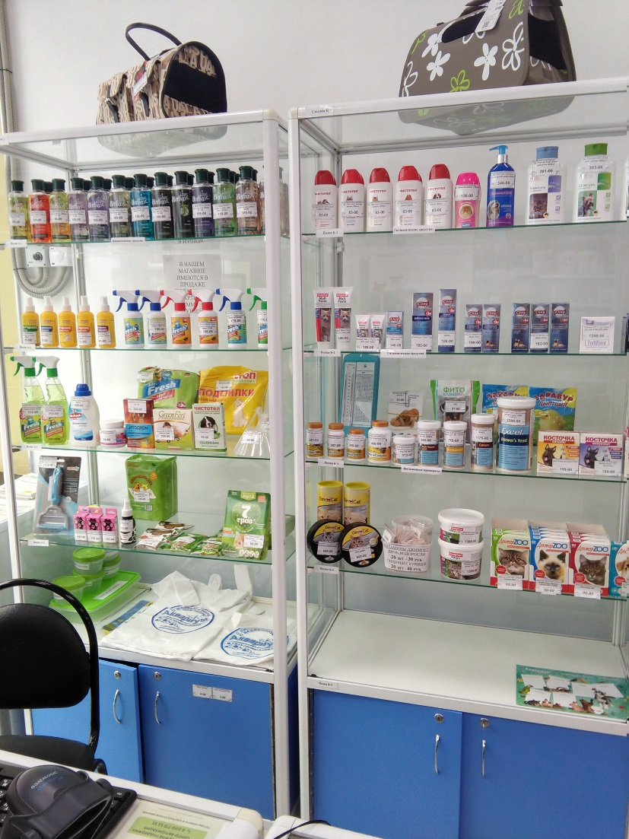
Управление Россельхознадзора по Республике Мордовия
и Пензенской области
За 2 квартал 2018 года специалистами Отдела проведена 1 проверка возможности выполнения соискателем лицензии требований и условий при осуществлении хранения лекарственных препаратов для ветеринарного применения и розничной торговли лекарственным препаратами для ветеринарного применения. По результатам проверки соискателя выдана лицензия на право хранения и розничной торговли лекарственными препаратами для ветеринарного применения.
7

Slide 10
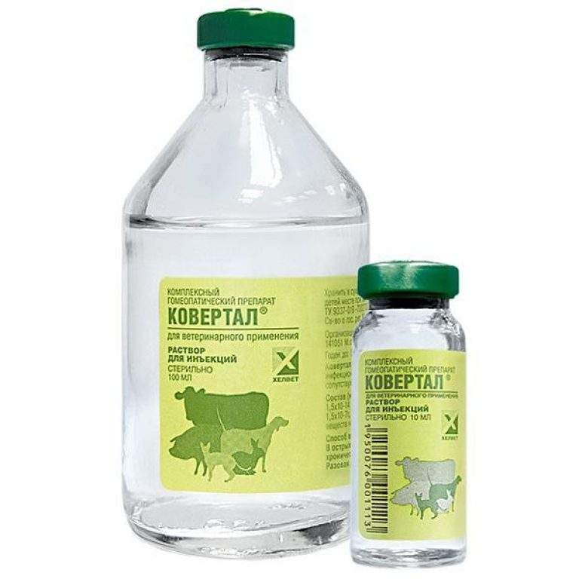
Управление Россельхознадзора по Республике Мордовия
и Пензенской области
В рамках осуществления работы по мониторингу качества и безопасности пищевых продуктов, мониторинга контроля качества лекарственных средств для ветеринарного применения, мониторинга во втором квартале 2018 года отобрано 3 пробы лекарственных средств для ветеринарного применения и отправлены в ФГБУ «ВГНКИ» г. Москва, согласно приказа №1295 от 27.12.2017г. «О Плане контроля качества лекарственных средств для ветеринарного применения на 2018 год» и приказа №1301 от 28.12.2017г. «О Плане выборочного контроля качества лекарственных средств для ветеринарного применения на 2018 год».
7

Slide 11
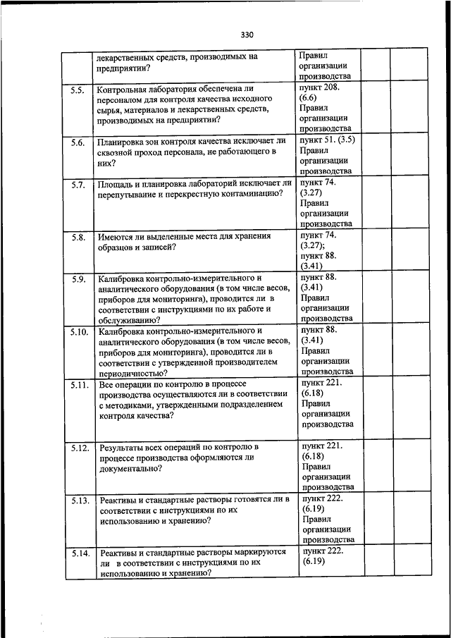
Управление Россельхознадзора по Республике Мордовия
и Пензенской области
Согласно Приказа Россельхознадзора от 19.12.2017 № 1230 "Об утверждении форм проверочных листов (списков контрольных вопросов), используемых должностными лицами территориальных органов Федеральной службы по ветеринарному и фитосанитарному надзору при проведении плановых проверок в рамках осуществления федерального государственного надзора в сфере обращения лекарственных средств для ветеринарного применения" специалисты отдела госветнадзора на госгранице РФ и транспорте по Пензенской области используют при проведении плановых проверок форму проверочного листа, которая размещена на сайте Управления Россельхознадзора по Республике Мордовия и Пензенской области в подразделе «ветеринарный надзор»
7

Slide 12
Управление Россельхознадзора по Республике Мордовия
и Пензенской области
Спасибо за внимание!
8

